Slide 1

TALLER
Plantas Medicinales
para el Sistema Digestivo
Cómo incorporarlas en tu día a día
Sabado 9 de mayo de 2025
Mburucuya.hierbas

Slide 2
¿Qué vemos hoy?
01
Nuestro sistema digestivo
Un recorrido rápido para entender dónde actúan las plantas
02
Cómo actuan las plantas
Colagogas, antiespasmódicas, carminativas y más
03
Las plantas, una por una
Boldo, cedrón, menta, manzanilla, hinojo, jengibre y otras
04
Cómo usarlas y qué tener en cuenta
Preparaciones, dosis y precauciones básicas

Slide 3
El sistema digestivo
Un recorrido en simple — de la boca al intestino grueso
Boca
Estómago
Int. Delgado
Masticación
y amilasa
Ácido
clorhídrico
Absorción
de nutrientes
Int. Grueso
Hígado
Vesícula
Agua y
microbiota
Bilis y
Eliminación de toxinas
Almacena
la bilis
💡 La mayoría de las plantas medicinales digestivas actúan en el estómago, el intestino o el hígado/vesícula

Slide 4
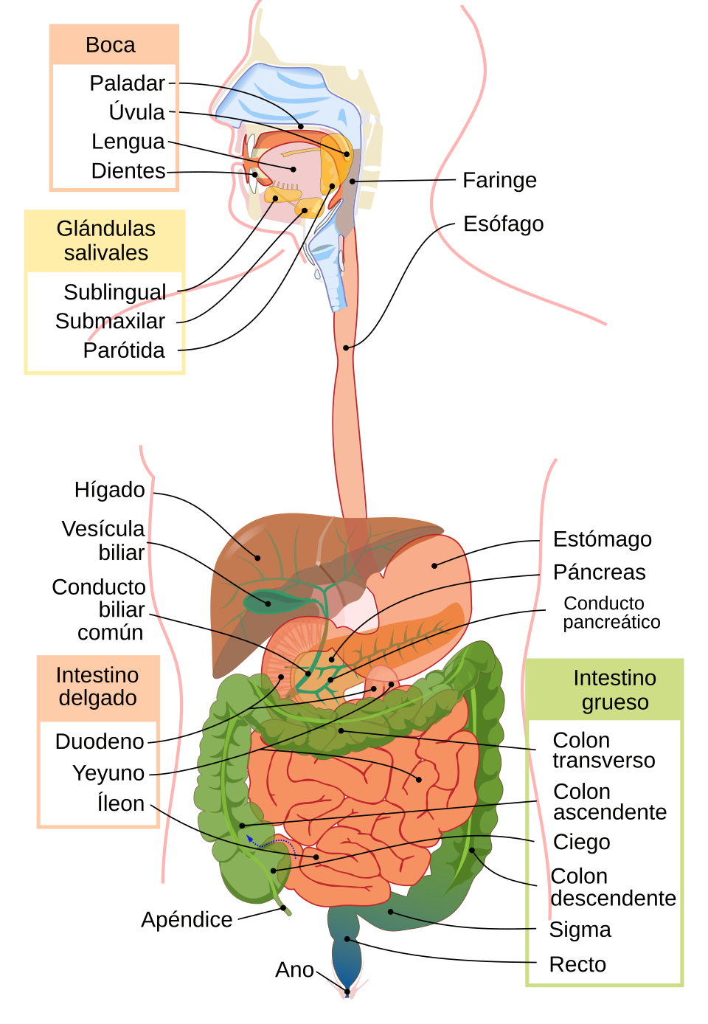
El sistema digestivo

Slide 5
Categorías de acción
Las plantas no actúan todas igual — cada una tiene un mecanismo específico
Colagogas / Coleréticas
Digestivas / Amargas
Estimulan la producción o el flujo de bilis
Estimulan la secreción digestiva
Antiespasmódicas
Antiinflamatorias
Relajan la musculatura del tubo digestivo
Protegen y calman la mucosa digestiva
Carminativas
Favorecen la eliminación de gases

Slide 6
Colagogas y Coleréticas
📍 Hígado · Vesícula biliar
Actúan sobre el hígado y la vesícula biliar
Mecanismo de acción:
Aumentan la producción de bilis (colerético) o estimulan su liberación hacia el intestino (colagogo). Mejoran la digestión de grasas y el drenaje hepático.
Planta / Nombre científico
Comp. activo
Indicación principal
Forma de uso
Boldo
Boldina (alcaloide)
Dispepsia, cálculos biliares leves, digestión pesada
Infusión de hojas
Peumus boldus
Alcaucil
Cinarina (ácido fenólico)
Hígado graso, colesterol, digestión lenta
Extracto, infusión
Cynara scolymus
Cardo mariano
Silimarina (flavonolignano)
Protección hepatocelular, cirrosis leve
Cápsulas, tintura
Silybum marianum
Diente de león
Taraxacina (sesquiterpeno amargo)
Estimulación hepática y biliar, retención de líquidos
Infusión raíz/hoja
Taraxacum officinale
⚠️ Contraindicado en obstrucción biliar, cálculos biliares grandes o cólico biliar agudo

Slide 7
Antiespasmódicas
📍 Estómago · Intestino delgado · Colon
Relajan la musculatura lisa del tubo digestivo
Mecanismo de acción:
Actúan sobre los canales de calcio o los receptores muscarínicos de la musculatura lisa, reduciendo los espasmos y el dolor tipo cólico.
Planta / Nombre científico
Comp. activo
Indicación principal
Forma de uso
Menta
Mentol (aceite esencial)
Colon irritable, espasmos intestinales, náuseas
Aceite esencial (cáps.), infusión
Mentha x piperita
Manzanilla
Apigenina (flavonoide)
Espasmos, gastritis leve, cólicos en general
Infusión de flores
Matricaria chamomilla
Cedrón
Citral, limoneno (aceites esenc.)
Espasmos digestivos, ansiedad con síntomas digestivos
Infusión de hojas
Aloysia citriodora
Hinojo
Anetol (aceite esencial)
Espasmos + gases, cólico del lactante (uso externo)
Infusión de frutos
Foeniculum vulgare
⚠️ El aceite esencial de menta está contraindicado en reflujo gastroesofágico y en niños pequeños

Slide 8
Carminativas
📍 Intestino delgado · Intestino grueso
Reducen la formación y favorecen la eliminación de gases
Mecanismo de acción:
Contienen aceites esenciales (principalmente terpenos) que reducen la tensión superficial de las burbujas de gas y estimulan el peristaltismo intestinal.
Planta / Nombre científico
Comp. activo
Indicación principal
Forma de uso
Anís verde
Anetol (aceite esencial)
Meteorismo, flatulencias, espasmos leves
Infusión de frutos
Pimpinella anisum
Hinojo
Anetol, fenchona (ac. esencial)
Gases, distensión, cólicos (doble acción: carmin. + antiespas.)
Infusión de frutos
Foeniculum vulgare
Jengibre
Gingeroles y shogaoles (fenoles)
Náuseas, gases, digestión lenta, dismotilidad
Infusión, fresco, cáps.
Zingiber officinale
Comino
Cuminaldehído (aceite esencial)
Meteorismo post-prandial, digestión de legumbres
Infusión, especia
Cuminum cyminum
⚠️ Evitar el anís en embarazo. El jengibre a dosis altas puede interactuar con anticoagulantes

Slide 9
Digestivas y Amargas
📍 Boca · Estómago · Páncreas
Estimulan la secreción gástrica y pancreática
Mecanismo de acción:
Los principios amargos estimulan los receptores gustativos y vagales, activando la secreción de ácido gástrico, jugo pancreático y bilis. Mejoran la digestión global.
Planta / Nombre científico
Comp. activo
Indicación principal
Forma de uso
Jengibre
Gingeroles (fenilalcanoides)
Estimula la motilidad gástrica, antiemético
Fresco, infusión, cáps.
Zingiber officinale
Alcaucil
Cinarina (ácido fenólico)
Dispepsia funcional, digestión lenta y pesada
Extracto estandarizado
Cynara scolymus
Genciana
Genciopicrina (iridoide amargo)
Inapetencia, digestiones muy lentas
Tintura, extracto (amargo)
Gentiana lutea
Romero
Ácido rosmarínico (polifenol)
Digestión pesada, espasmos leves, carminativo suave
Infusión
Rosmarinus officinalis
⚠️ La genciana está contraindicada en úlcera gastroduodenal activa e hipertensión arterial

Slide 10
Antiinflamatorias de la Mucosa
📍 Esófago · Estómago · Intestino
Protegen y calman el revestimiento interno del tubo digestivo
Mecanismo de acción:
Contienen mucílagos, flavonoides o principios activos que forman una capa protectora sobre la mucosa, reducen la inflamación local y favorecen la cicatrización.
Planta / Nombre científico
Comp. activo
Indicación principal
Forma de uso
Manzanilla
Apigenina, alfa-bisabolol (flavon./terp.)
Gastritis, mucosa irritada, colon inflamado
Infusión concentrada
Matricaria chamomilla
Regaliz
Glicirricina / DGL (triterpeno)
Úlcera gástrica, esofagitis, mucosa inflamada
Extracto DGL (desglicolado)
Glycyrrhiza glabra
Malva
Mucílagos (polisacáridos)
Mucositis, irritación intestinal, estreñimiento leve
Infusión de flores/hojas
Malva sylvestris
Sábila
Acemanano (polisacárido)
Colon irritable, constipación, mucosa intestinal
Jugo (uso interno)
Aloe vera
⚠️ El regaliz convencional (con glicirricina) puede provocar hipertensión y retención de sodio. Preferir el extracto DGL

Slide 11
Antieméticas
📍 Estómago · SNC
Reducen o alivian las náuseas y los vómitos
Mecanismo de acción:
Actúan sobre los receptores de serotonina (5-HT3) y dopamina del sistema nervioso entérico, y reducen la hipermotilidad gástrica. El jengibre es el antiemético vegetal con mayor evidencia científica.
Planta / Nombre científico
Comp. activo
Indicación principal
Forma de uso
Jengibre
Gingeroles y shogaoles (fenoles)
Náuseas de embarazo, quimioterapia, movimiento y postoperatorio
Infusión, cáps., fresco
Zingiber officinale
Manzanilla
Apigenina (flavonoide)
Náuseas asociadas a espasmos, gastritis o ansiedad digestiva
Infusión de flores
Matricaria chamomilla
⚠️ El jengibre a dosis altas puede potenciar anticoagulantes. En náuseas del embarazo, consultar al profesional antes de usar.

Slide 12
Probióticos y microbiota
Incorporar fermentados a la alimentación cotidiana como aliados del sistema digestivo
¿Qué es un probiótico?
¿Por qué importa la microbiota?
Microorganismos vivos que, al consumirse en cantidades adecuadas, benefician la salud de la microbiota intestinal. Se obtienen a través de alimentos fermentados.
La microbiota intestinal regula la digestión, el sistema inmune y la inflamación. Una microbiota saludable contribuye al bienestar digestivo general.
🍶 Vinagre fermentado de lavanda
Lavanda
1
Días 1–7
2
Semanas 2–4
3
Listo para usar
Lavandula angustifolia
Mezcla en frasco de boca ancha. Revolver 1 vez por día. Las flores de lavanda inician la extracción en frío.
Colar y pasar a frasco de boca angosta. Fermentación espontánea sin revolver. La lavanda ya aportó sus principios activos.
Tapar y conservar en heladera. Usar como aderezo o una cucharadita en agua. También con diente de león, rosa o caléndula.
Comp. activo: linalol y acetato de linalilo (aceite esencial)
Acción: antiespasmódica suave, calmante del sistema nervioso entérico
💡 La receta completa y otras variantes con flores comestibles las encontrás en la guía descargable que recibís por mail.

Slide 13
¿Cómo se preparan?
🫖
🍲
🧪
Infusión
Decocción
Tintura
Calentar agua a 80-90º, agregar la planta y tapar. Dejar 5–10 minutos. Ideal para hojas y flores.
Poner la planta en agua y hervir 10–20 minutos. Para raíces, cortezas y semillas duras.
Planta en alcohol (40–70%) durante 15–30 días. Concentrada, dosis en gotas. Larga conservación.
💊
💧
🌿
Extracto seco
Aceite esencial
Fresco / Especia
Forma estandarizada en cápsulas o comprimidos. Garantiza dosis precisas del principio activo.
Altamente concentrado. Uso interno solo con indicación profesional. Uso externo o aromático más frecuente.
Jengibre, cúrcuma, ajo — se usan directamente en la alimentación cotidiana. Fácil y accesible.

Slide 14
Precauciones generales
Natural no siempre significa inofensivo
⚠️ Tener en cuenta
✅ Buenas prácticas
Siempre informar al médico o farmacéutico sobre el uso de plantas medicinales
La automedicación con plantas puede ser segura para molestias leves y puntuales
Las plantas pueden interactuar con medicamentos (ej: hipérico con anticonceptivos, anticoagulantes, antidepresivos)
Respetar las dosis recomendadas — más cantidad no significa más efecto
El embarazo y la lactancia son momentos de especial precaución — muchas plantas están contraindicadas
Comprar en herboristerías o farmacias de confianza, con productos de origen controlado
No reemplazar tratamientos farmacológicos indicados por indicación médica
Si los síntomas persisten más de 7 días, consultar con un profesional de la salud
Los niños menores requieren supervisión profesional antes de cualquier uso

Slide 15
¡Muchas gracias!
Espero que lo hayan disfrutado y que les sea muy útil
📩 Grabación + guía descargable + diapositivas → las reciben por mail
❓ Preguntas: ¡con confianza!

